Slide 1
PROJECT:RT 角色動畫規劃

Slide 2
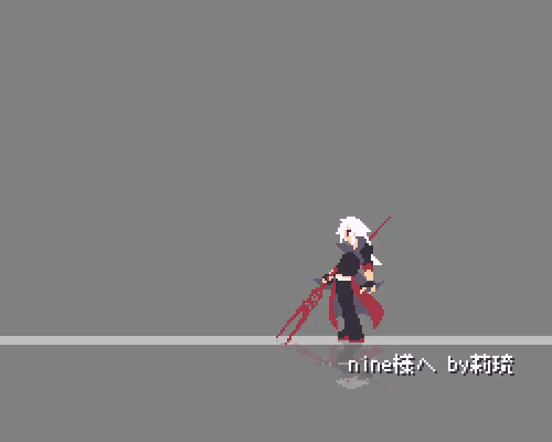
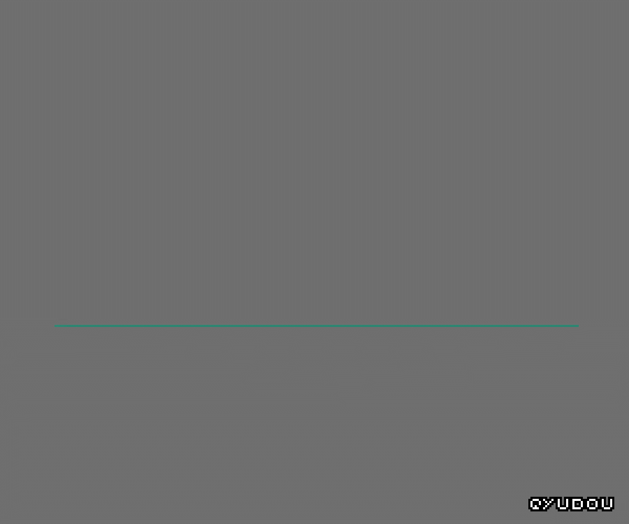
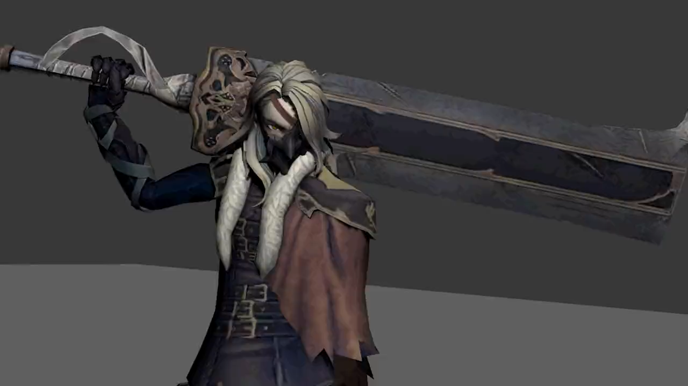
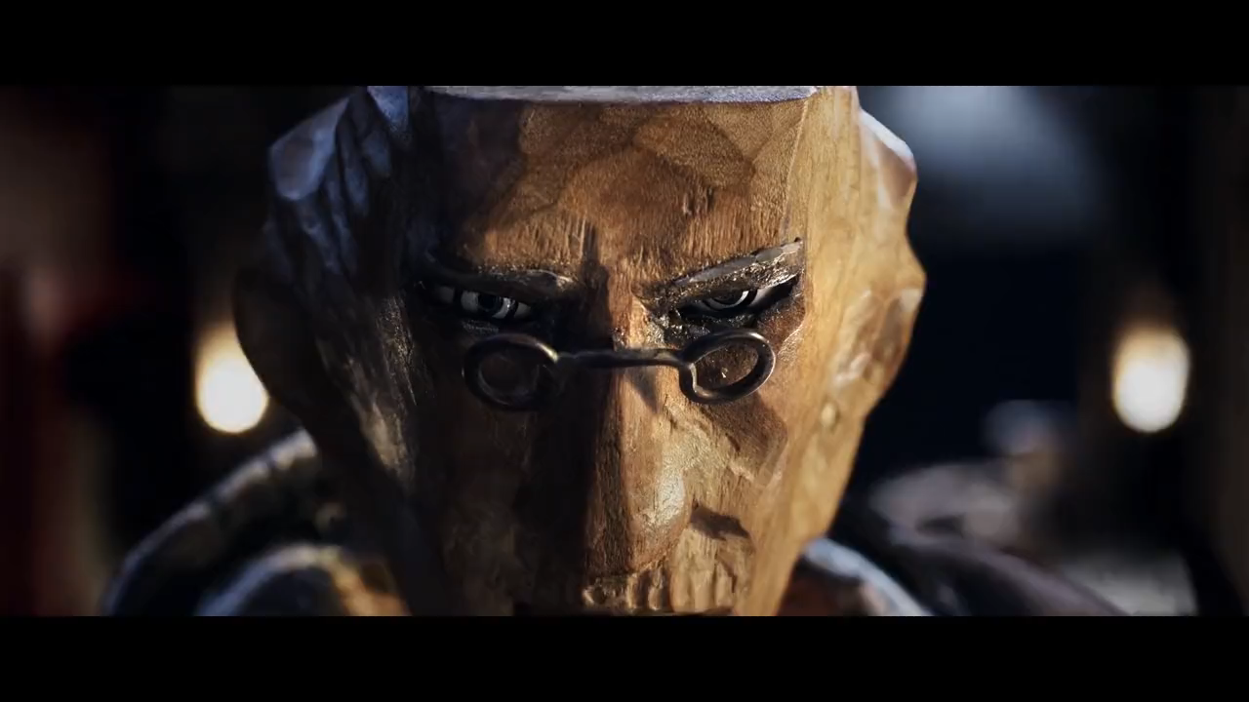
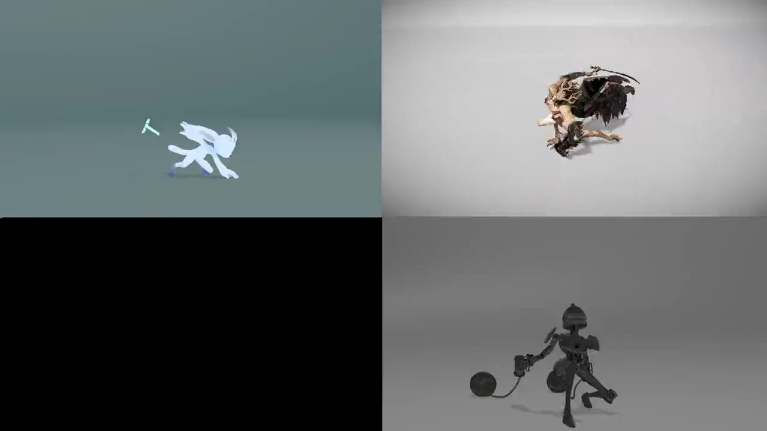
本專案整體動畫風格概述
關鍵詞: 強化關鍵幀(停留時間長、高誇張度)、強風格化非寫實、帥酷感
參考影片:

Slide 3
動畫銜接圖一 操作角色行動時
3.移動
走跑循環動畫
移動中止
跑停動畫
4.推移
移動中接觸敵方單位時將其推開一格
若觸發前格必然觸發
經常觸發
未進行移動
5.終結技
移動到終點時對範圍內敵人進行攻擊 【前搖-攻擊-後搖】
2.路徑規劃
預備啟動-積蓄力量
6.備戰
施放強化自身技能
1.待機
呼吸循環
7.支援
施放增益友軍技能
8.奧義
施放動作:視內容而定
蓄力/詠唱
持續集氣的循環動畫

Slide 4
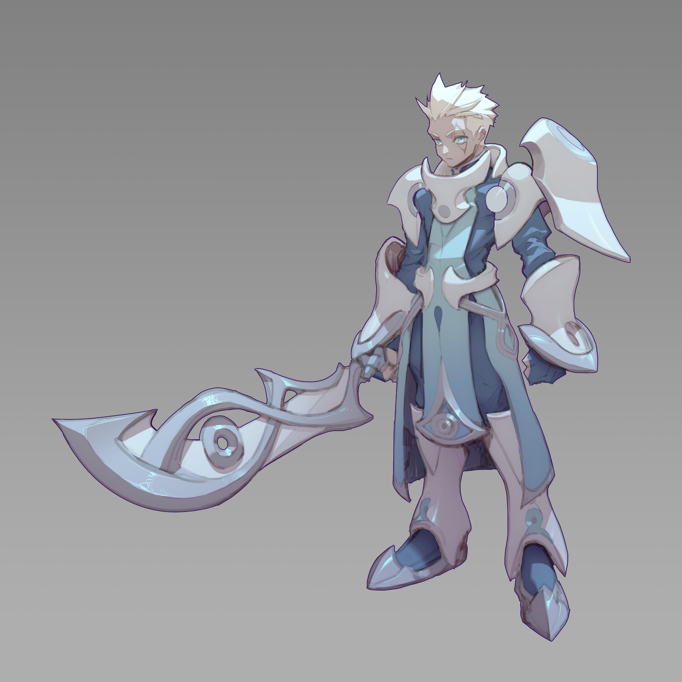
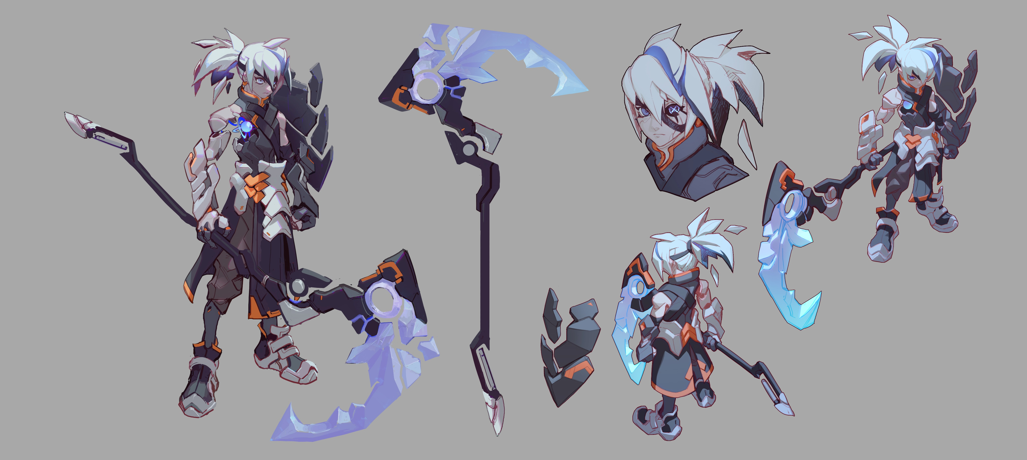
【戰士職業】整體動作性格概述
戰士的職業定位是: 一對多輸出、在前線承擔傷害。
關鍵詞: 一招一式節奏清晰、攻擊力道強(有時可雙手持握)、武器重量感、配有懸浮盾牌。

Slide 5
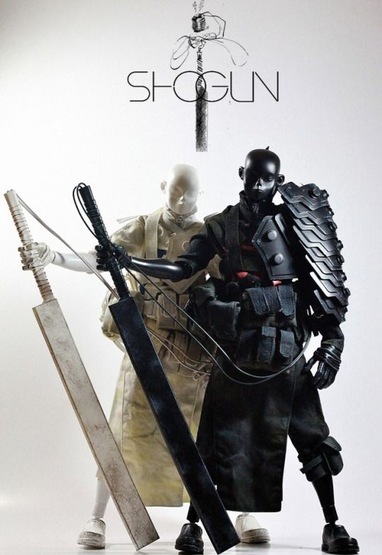
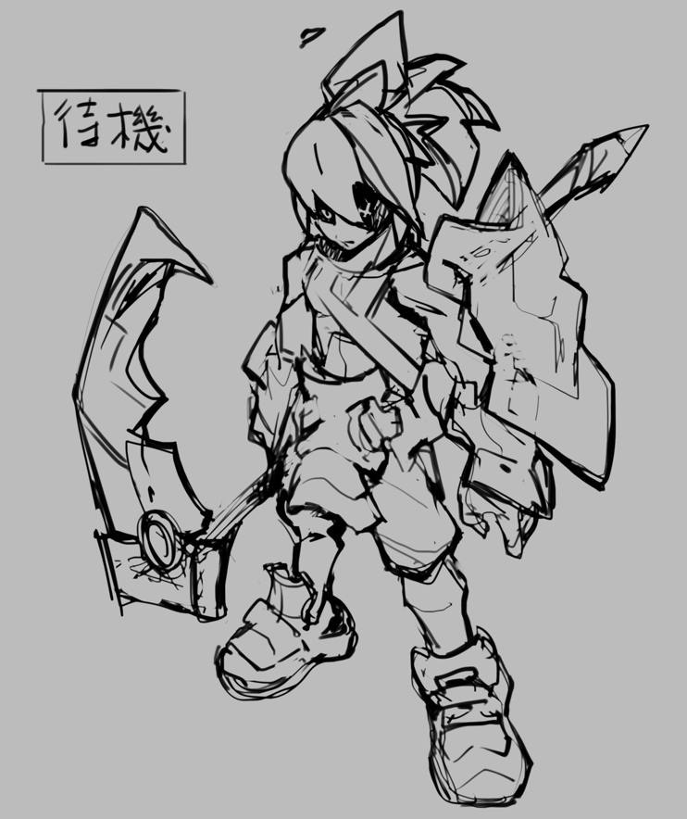
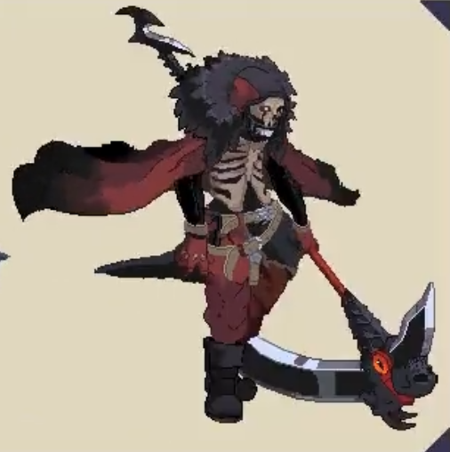
【1.待機】
待機動畫的時機:「角色沒有被操作、無行動時」的基礎動畫，待機動畫有呼吸循環(呼吸起伏大 速度頻率慢)。
-關鍵詞: 沉穩、力量感、剪影形狀穩重(類方形、平行四邊形)
-動作連貫性: 【1.待機】必須流暢銜接到【2.路徑規劃】

Slide 6
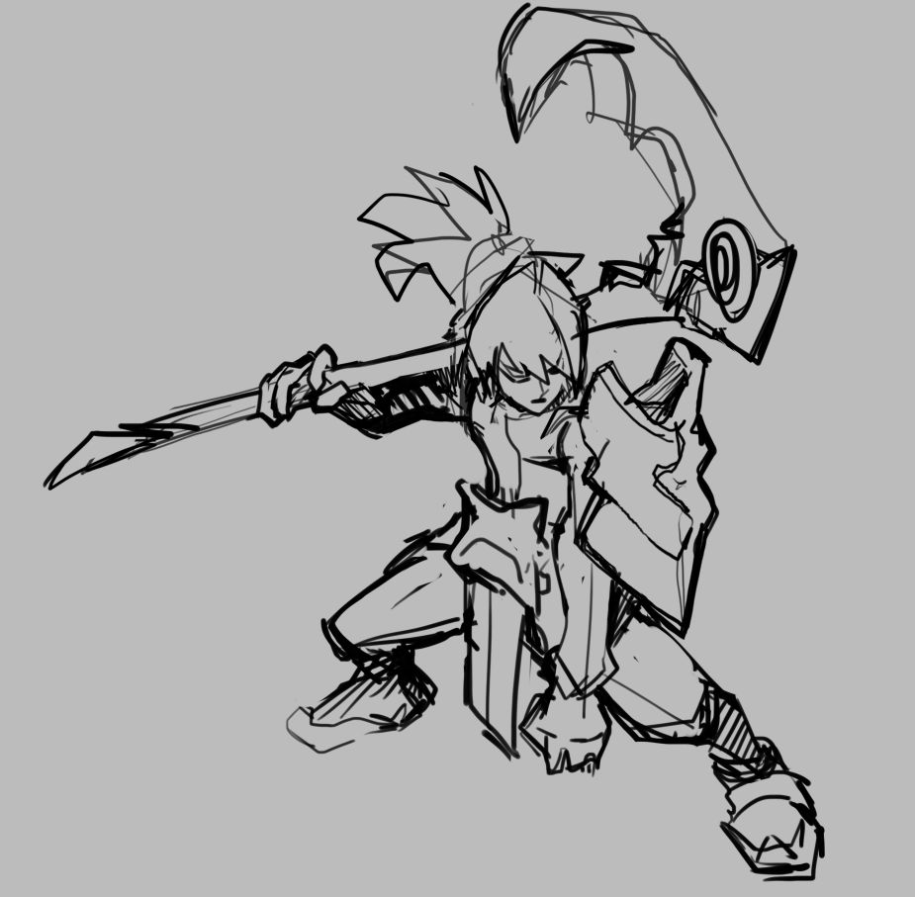
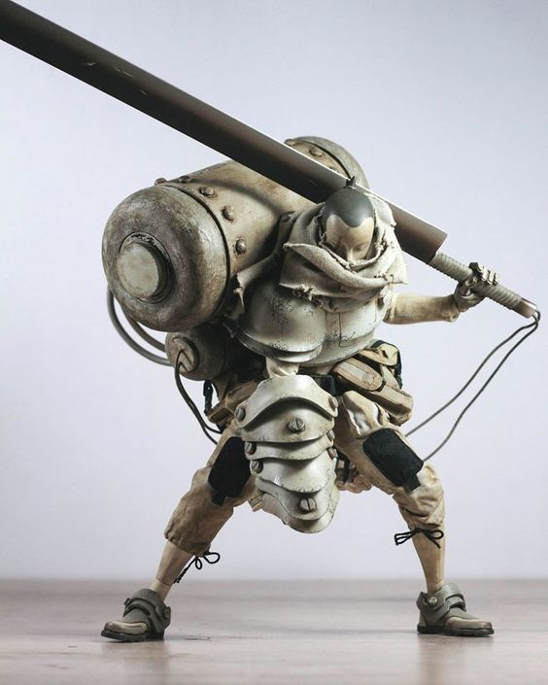
【2.路徑規劃】
路徑規劃動畫的時機:「當角色被玩家操作，正在規劃其移動路徑」的預備出擊動畫，有呼吸循環。
-關鍵詞: 力量累積、蓄勢待發、重帥氣感弱化野蠻感
-動作連貫性: 從【1.待機】流暢銜接到【2.路徑規劃】，而規劃被取消時需要接回【1.待機】；
規劃未被取消時需要接到【3.移動】或【終結技】 (或【備戰】、【支援】)

Slide 7
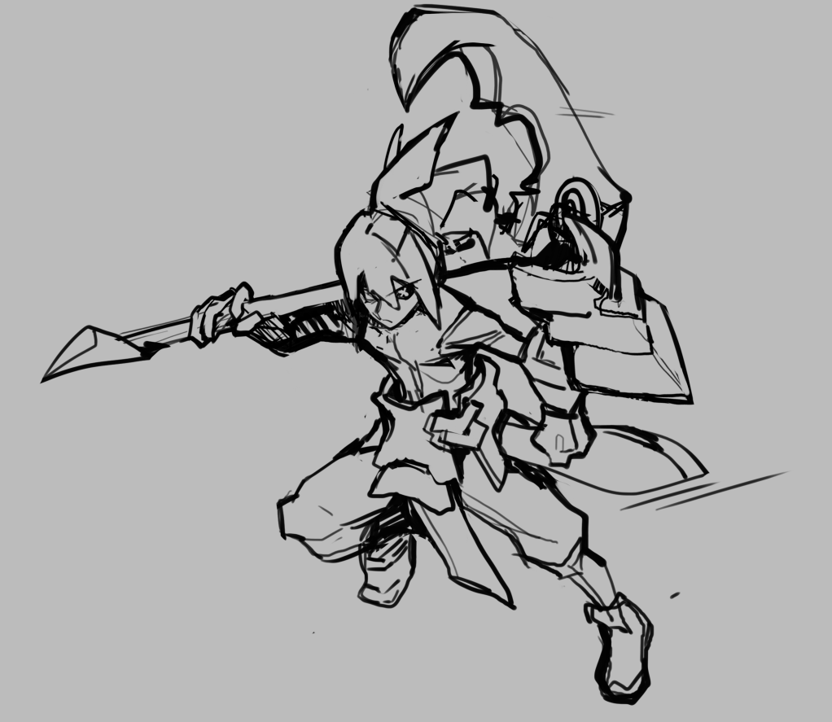
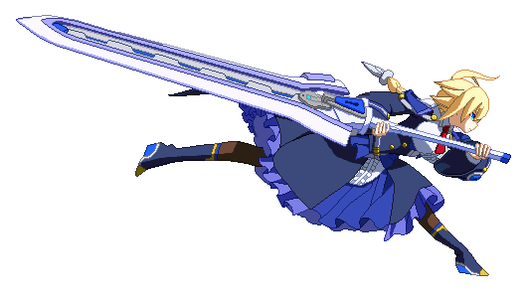
【3.移動】
移動動畫的時機:「當路徑規劃被確定後，角色開始沿路線走跑」，邏輯上分為三個階段: 【起動->走跑(可循環)->跑停】
-關鍵詞: 有速度感的、跑步而非走路、笨重感低、上半身延續「路徑規劃」動作而下半身奔走
-動作連貫性: 必須從【2.路徑規劃】動作流暢銜接到【3.移動】、且【3.移動】中需流暢銜接到【4.推移】/【5.終結技】
移動製作上，先以「每一個地格是一個完整步伐的循環」來製作。

Slide 8
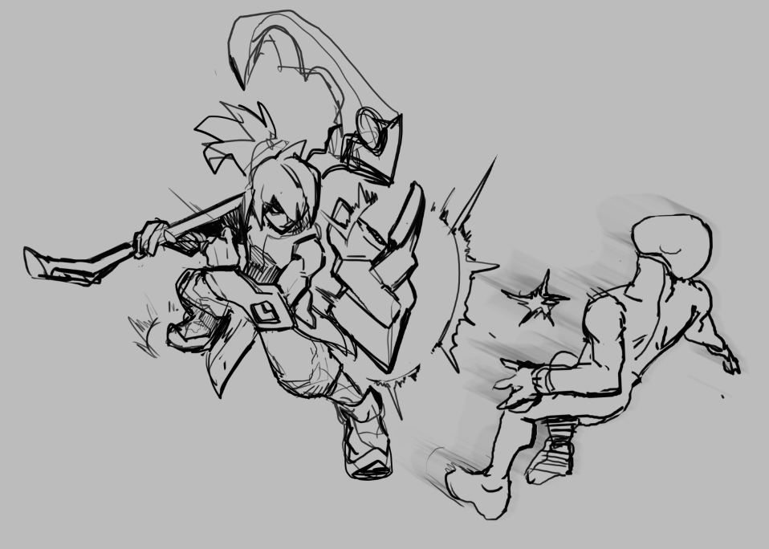
【4.推移】
推移動畫的時機:「當移動路徑上有敵方單位時，戰士會延行動方向將其推動一格」，這個動作需要與移動絲滑銜接、 且感受上「戰士不會停下來推動對手，而是在移動過程中流暢推擠對手 並同時前進。」
-關鍵詞: 流暢移動、低停滯感、推移感強而擊退感弱、利用左肩的懸浮盾牌來進行推移
-動作連貫性: 必須從【3.移動】動作流暢銜接到【4.推移】、且【 4.推移】需流暢銜接回【3.移動】/或接到【5.終結技】

Slide 9
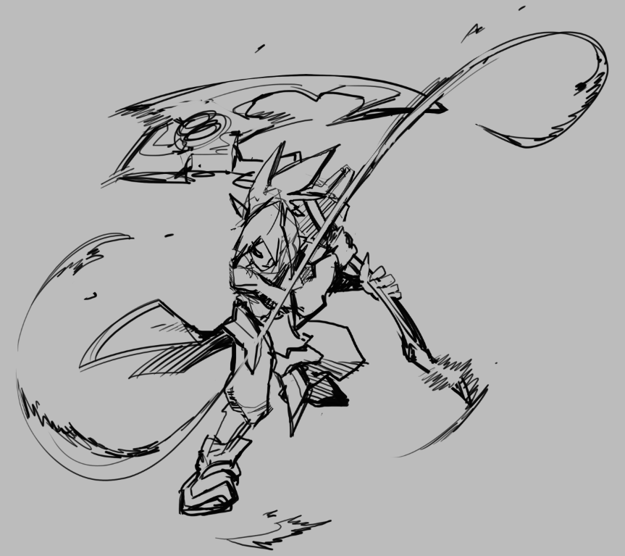
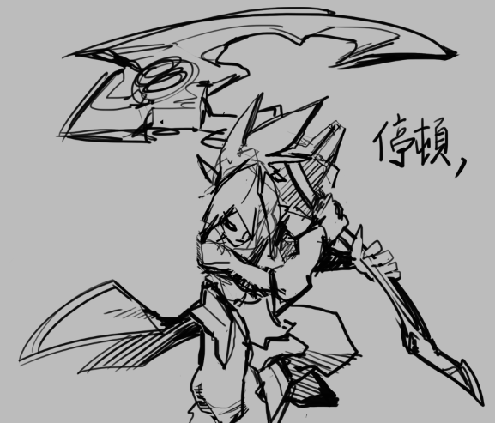
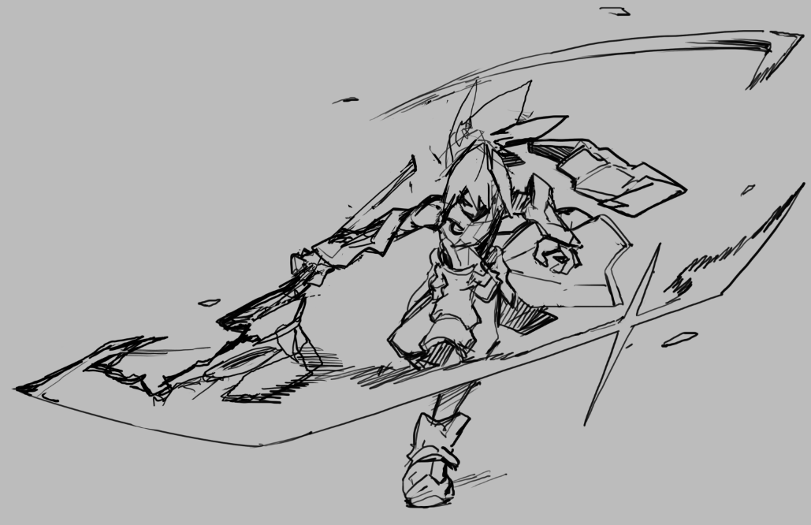
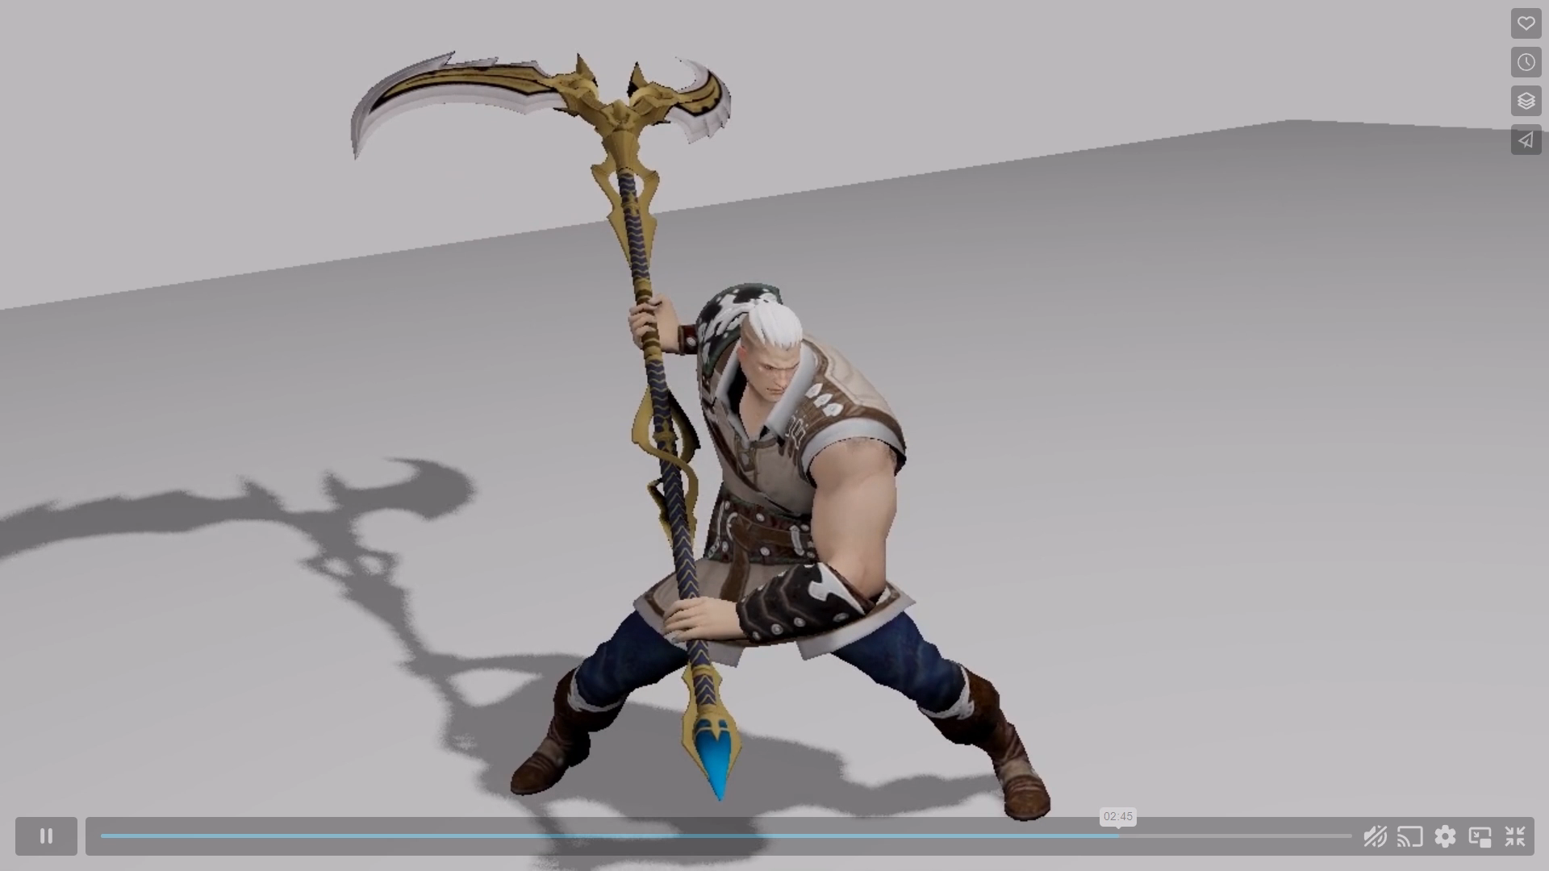
【5.終結技I(共三頁)】
終結技的時機:「當角色移動到終點，且武器範圍內有敵人時，會以終結技攻擊範圍內的敵人」 本技能是最主要的傷害來源，需要有完整的:「前搖預備->終結攻擊->後搖收招」過程，體現累積到爆發的完整表演。
-關鍵詞: 累積到爆發、重傷害感、強力量感(希望有武器的放大+形變)。 -動作連貫性: 必須從【3.移動-跑停】/【4.推移】流暢銜接到【5.終結技】；且本動作需要能夠連段攻擊: 有1段~3段攻擊的連擊可能性 (例如:右-左-右斬) 終結技一律以「右斬(也就是本頁的)」開始，第二段(下頁)結束後可以銜接到第一段，可無限循環
右斬
前搖轉動武器參考

Slide 10
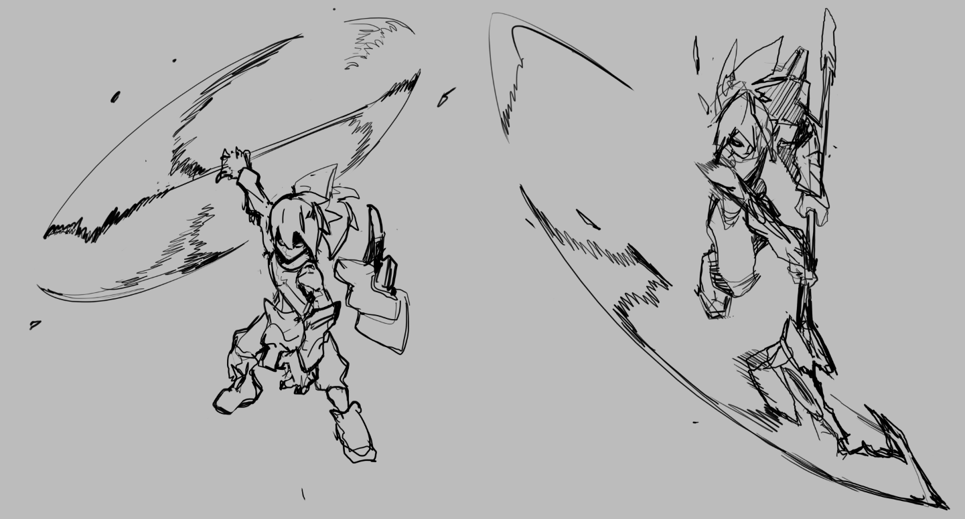
【5.終結技II】
終結技的二段斬擊概念，以左右交替的形式和初段互相銜接。 以及終結技前搖的轉動武器參考影片。
雖然這個角色的武器是鐮刀，但這套動畫希望可以與關刀或是巨劍等雙手武器共用，需要留心。
第二段(下頁)結束後可以銜接到第一段，可無限循環
左斬
參考:轉動武器感覺

Slide 11
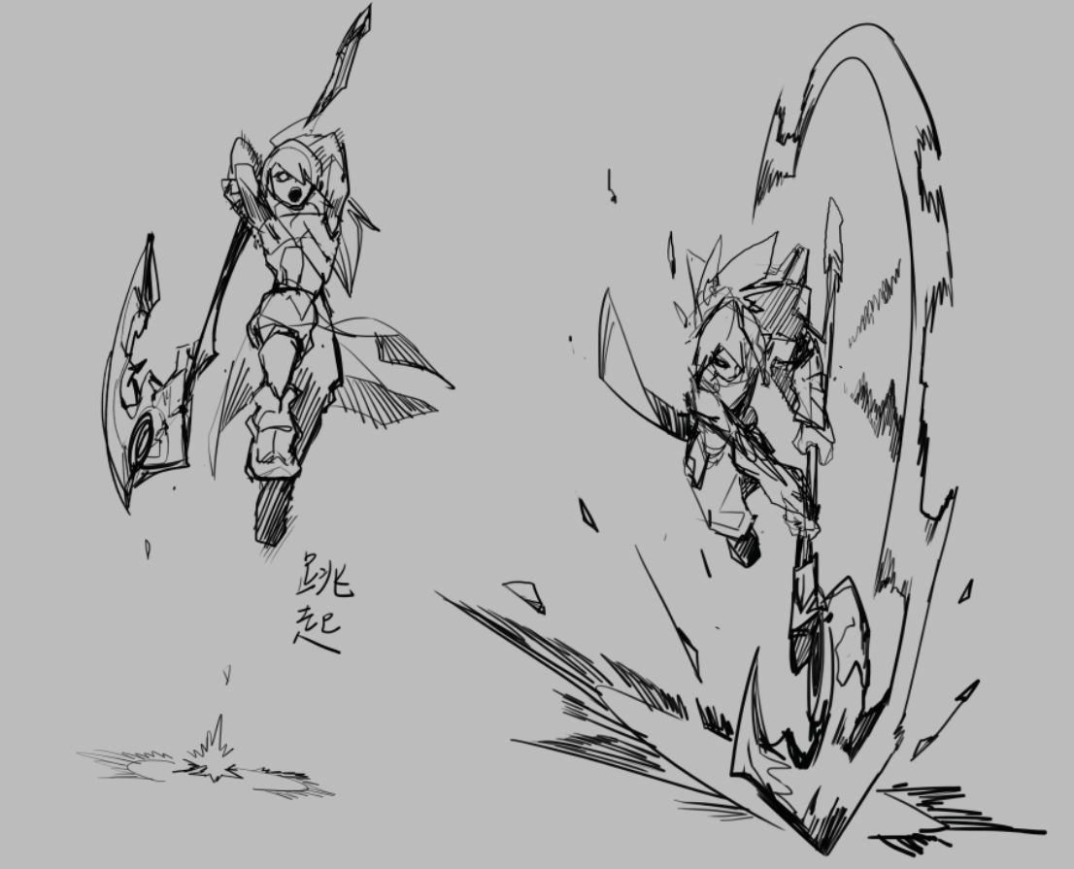
【5.終結技III】
垂直斬砸地:
可以適配各種傷害範圍的終結技動畫

Slide 12
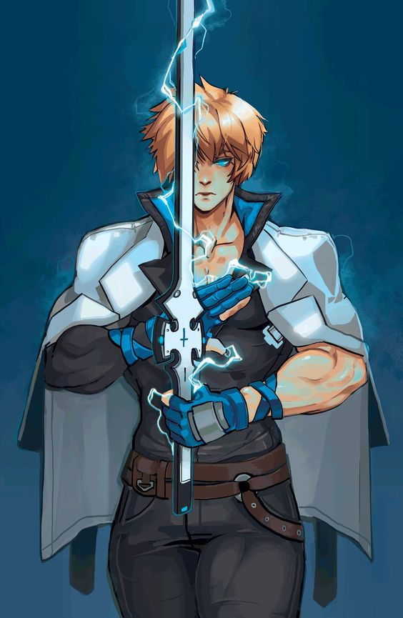
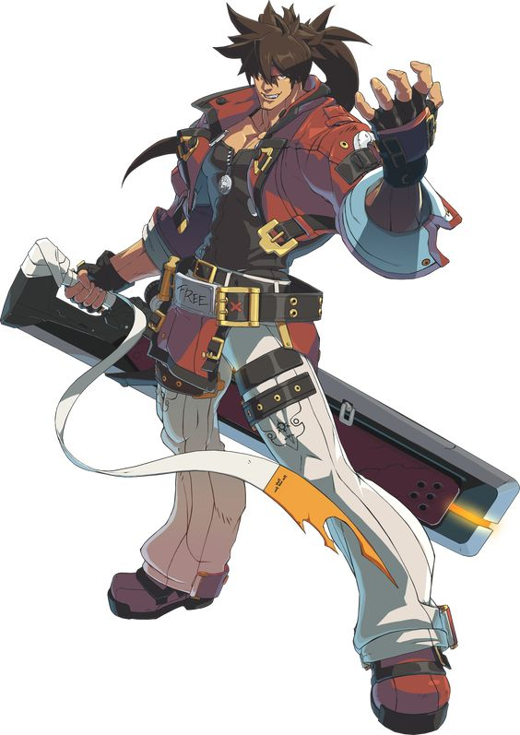
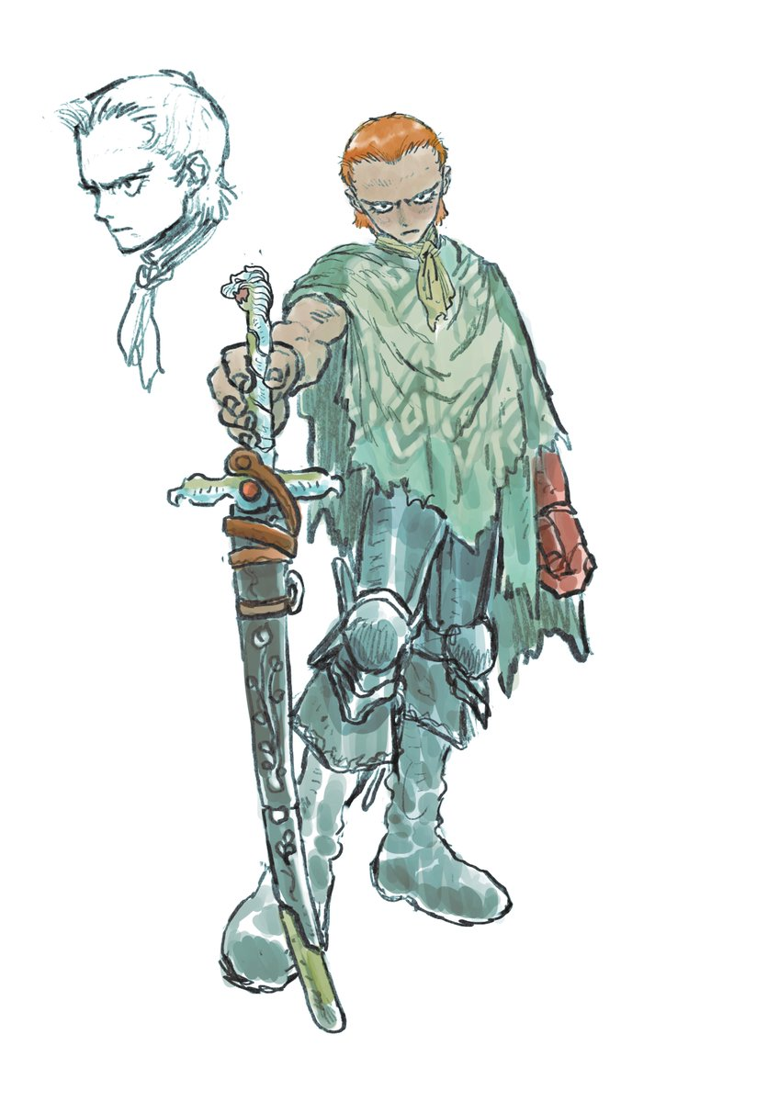
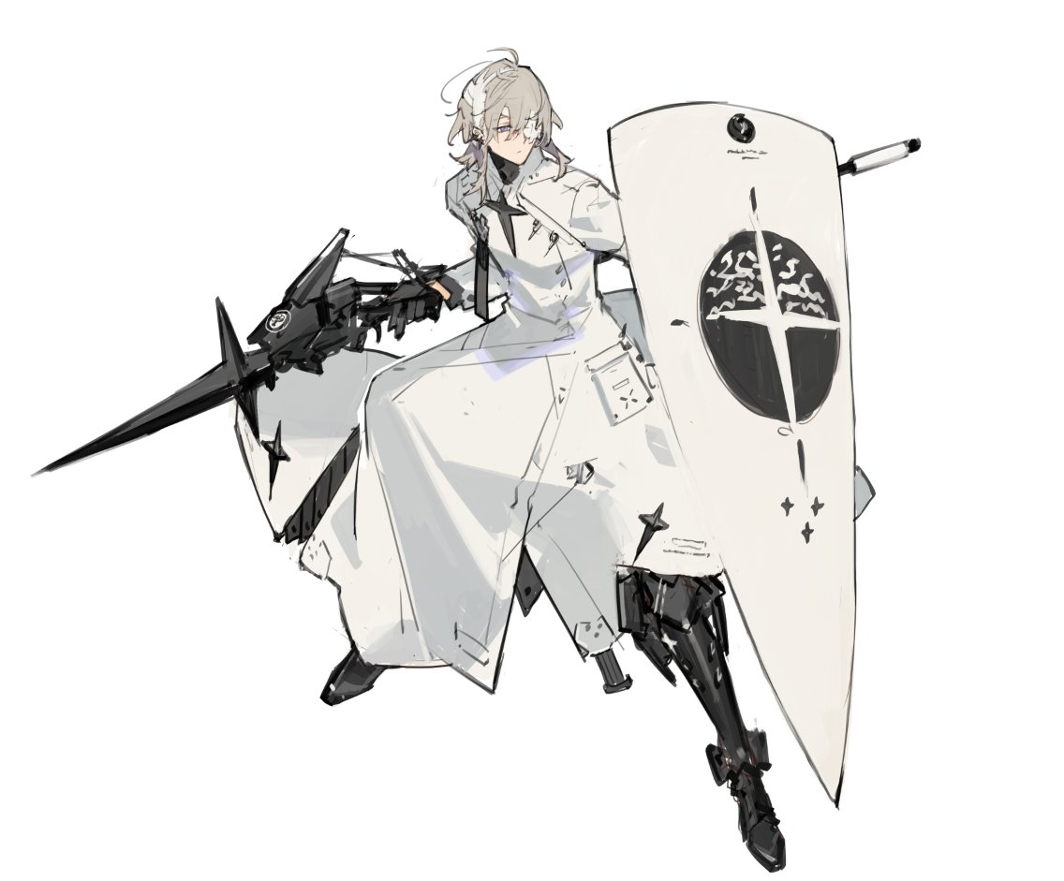
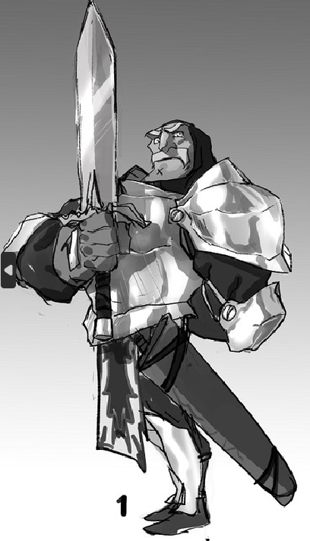
【6.備戰(2~3個動畫)】
備戰的時機:「當角色移動到終點，且武器範圍內無敵人時，會對自身施放備戰技」 本技能的對象是自身，效果是: 數值增幅或是得到增益，不需要複雜的動畫表現。可以嘗試2~3簡單的動作概念。
-關鍵詞: 簡潔有力、儀式感、自身加護、給自己打氣。 -動作連貫性: 必須從【3.移動-跑停】/【2.路徑規劃】銜接到【6.備戰】
左手用力抓握/握拳
武器插地；舉劍立誓
舉盾備戰

Slide 13
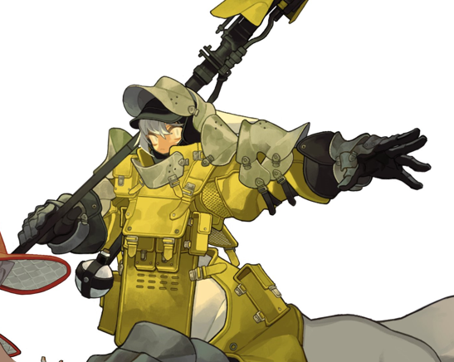
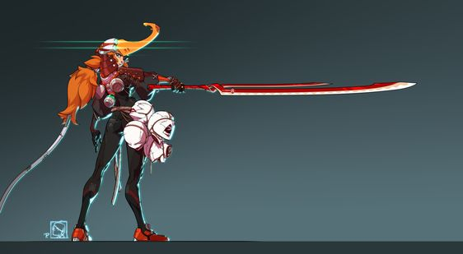
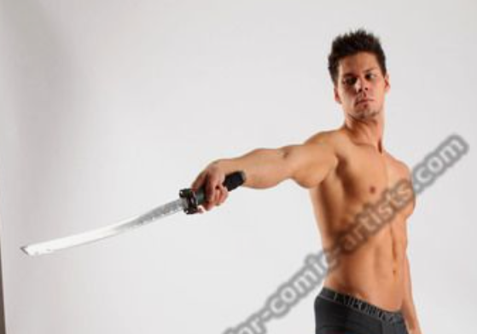

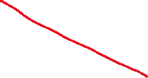
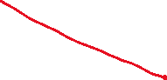
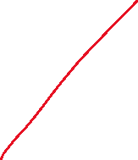
【7.支援(2個動畫)】
支援的時機:「當角色移動到終點，且武器範圍內有友軍時，會對友軍施放支援技」 本技能的對象是友軍，效果是: 給予數值增幅或是施加增益，不需要複雜的動畫表現。
-關鍵詞: 向外施加、儀式感、給予加護 -動作連貫性: 必須從【3.移動-跑停】/【2.路徑規劃】銜接到【7.支援】， 【7.支援】再接回【1.待機】
向前揮手施予加護
武器向前上方 給予友軍加護(參考圖太正前像是指向對手)

Slide 14
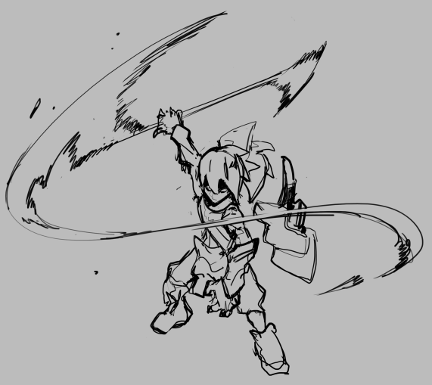
【8.奧義I】
奧義的時機:「玩家在角色待機的情況下可自由施放奧義。」 奧義的效果很多樣，大多可以分為: 「對自身施法、對他人施法、召喚物件等」
動畫製作上: 簡單的奧義以備戰與支援的動畫為基底增加演出來實現
-關鍵詞: 更強的儀式感、更多的演出 -動作連貫性: 必須從【1.待機】銜接到【8.奧義】，再接回【1.待機】
自身施法(數量與備戰相同):
以備戰動作深化，例如: 旋轉武器後+舉劍立誓
對他人施法(數量與支援相同):
以支援動作深化，例如: 旋轉武器後+指向他人
+
+

Slide 15
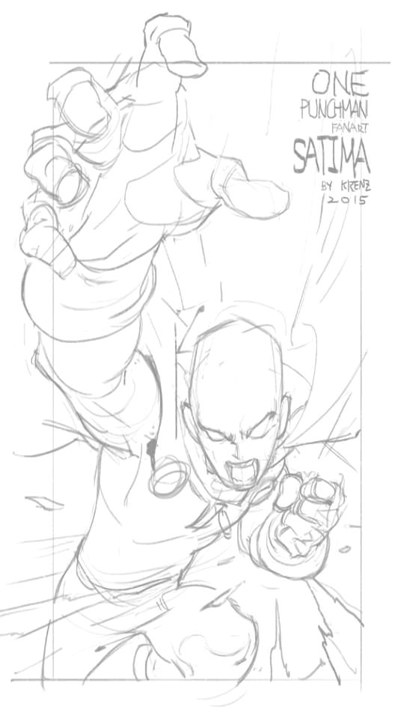
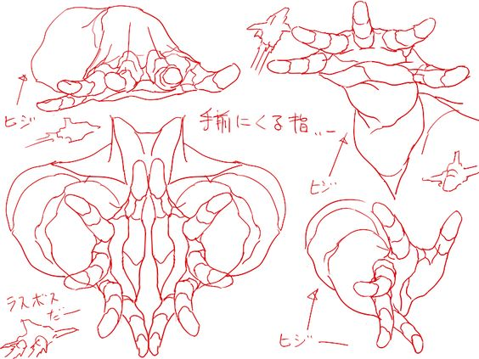
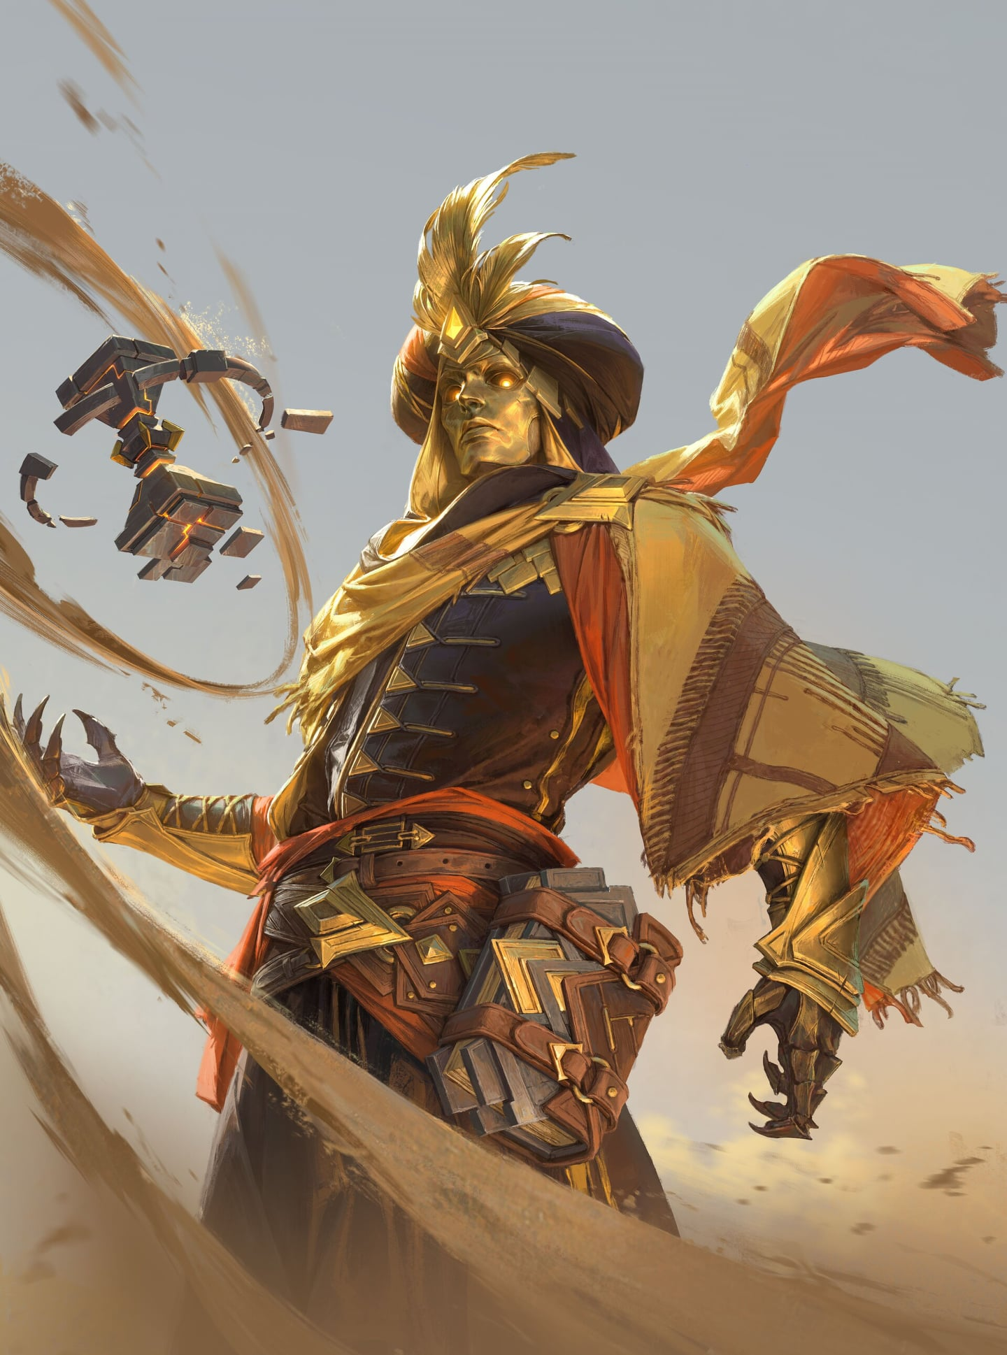
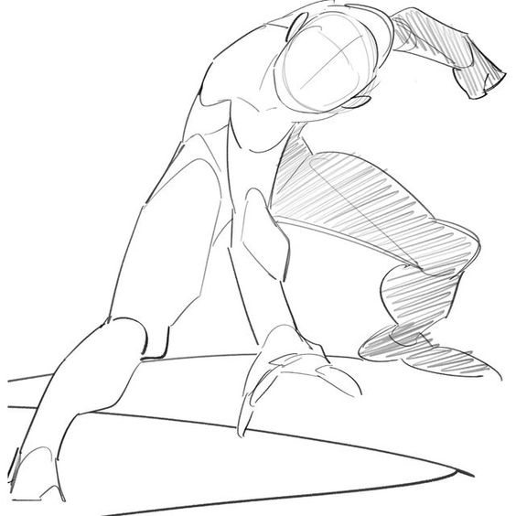
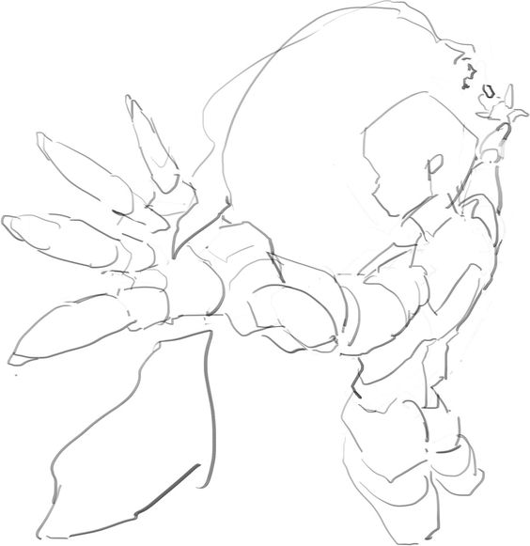
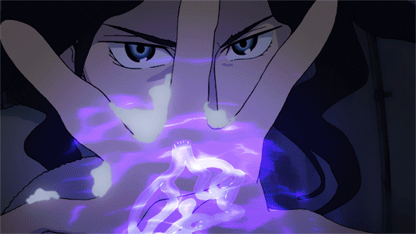
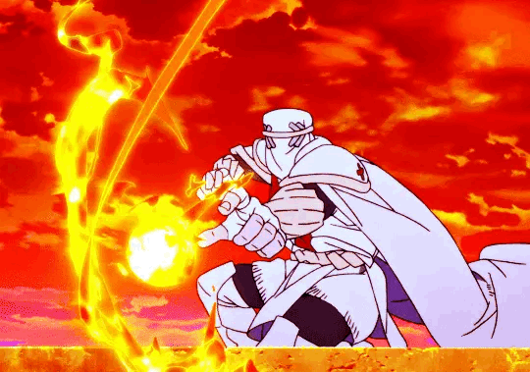
【8.奧義II】
部分奧義有「跨回合持續詠唱/集氣」的需求，需要設計成能循環的持續動畫。
跨回合持續詠唱/集氣的奧義動畫: 結構是:【集氣動作(循環播放)+施放動作】
+
集氣循環時，角色的布匹與頭髮
有氣流從下往上吹拂的動態
施放時，將本來蜷曲蓄能的姿勢伸展開來，力量向前方釋放

Slide 16
【8.奧義III】
警戒類型的奧義: 「對離開或進入特定範圍的敵人，立即發起攻擊」 結構是:【預警動作(循環播放)+攻擊動作】
用終結技動作微調，將預警動畫做成能夠循環。
+
預警循環時，角色像是持續發力，
有呼吸與肌肉緊繃的表現 。
攻擊時，沿用終結技攻擊動畫。

Slide 17
動畫銜接圖二 非操作角色時
10.死亡
正面倒/背面倒
若觸發前格必然觸發
經常觸發
17.受擊退
待定
未進行移動
9.受擊
面擊、背擊、(側擊?)
12.暈眩
昏厥萎靡
循環動畫
0.開戰動畫
戰鬥開始時角色的表演
14.反擊
沿用終結技動畫
1.待機
呼吸循環
13.追擊
沿用支援/終結技動畫
15.警戒狀態
預備攻擊姿勢
警戒攻擊
施放增益友軍技能
11.休閒待機
久未動作觸發休閒動作

Slide 18
【0.開戰動畫(待定!)】
開戰動畫的時機:「戰前放置角色完成後，點選【開戰】後角色會進行的表演」
-關鍵詞: 俐落、傲氣
-動作連貫性: 本動作必須流暢銜接到【0.待機】

Slide 19
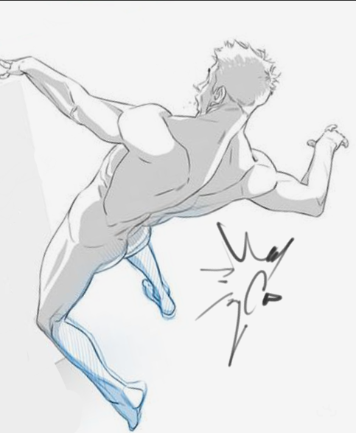
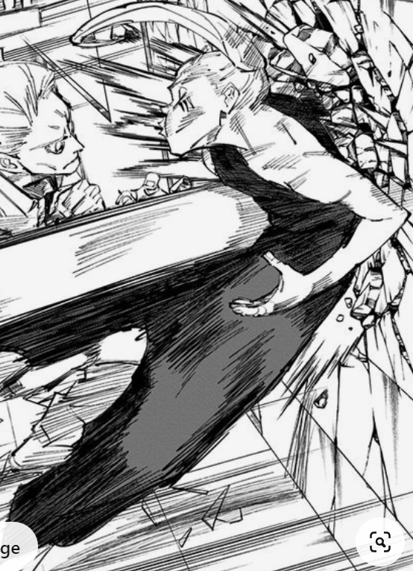
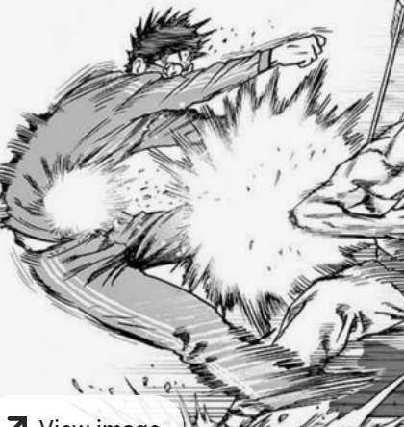
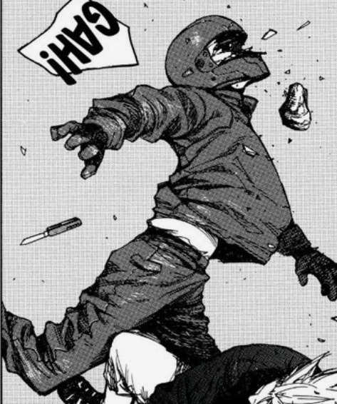
【9.受擊(2個動畫)】
受擊動畫的時機:「角色受到傷害時」的動畫，時長短而有力
-關鍵詞: 短促、辨識度高
-動作連貫性: 【1.待機】必須流暢銜接到【9.受擊】，再銜接回【1.待機】(或【10.死亡】/【12.暈眩】)
(參考圖的動態可能過大，需要斟酌)
正面受擊: 身體向前彎曲
背面受擊: 身體向後彎曲

Slide 20
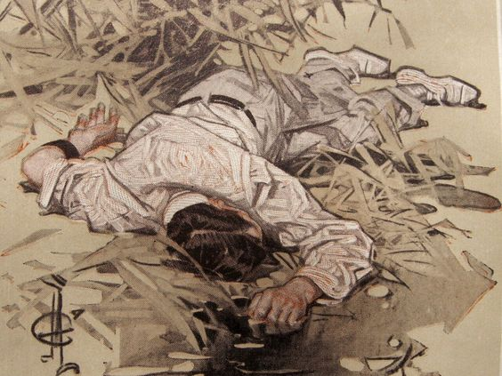
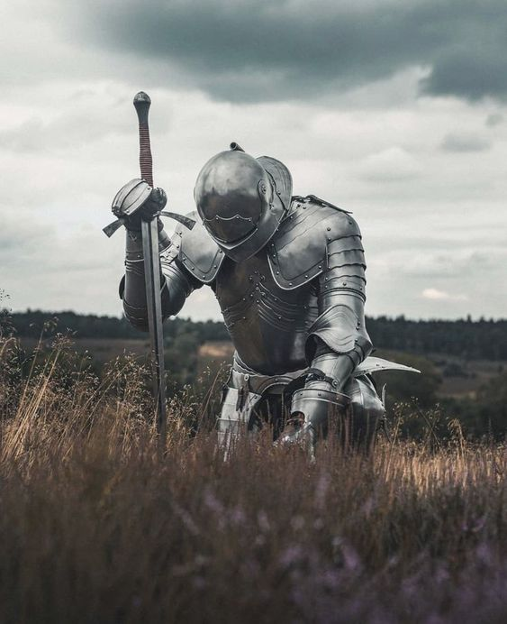
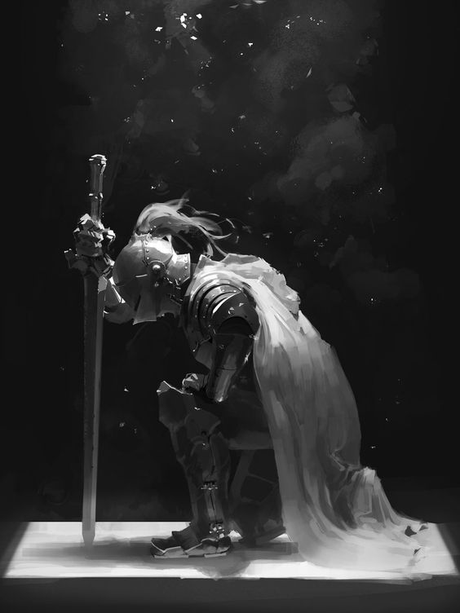
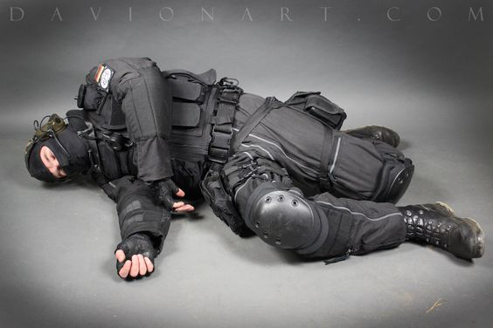
【10.死亡(2個動畫)】
死亡動畫的時機:「角色血量歸零時」的動畫，接在受擊之後播放
-關鍵詞: 悲壯、辨識度高
-動作連貫性: 【9.受擊】必須流暢銜接到【10.死亡】
受致命傷 → 跪姿以武器撐地、顫抖搖晃 → 徹底力竭後倒地(正面與反面各一)

Slide 21
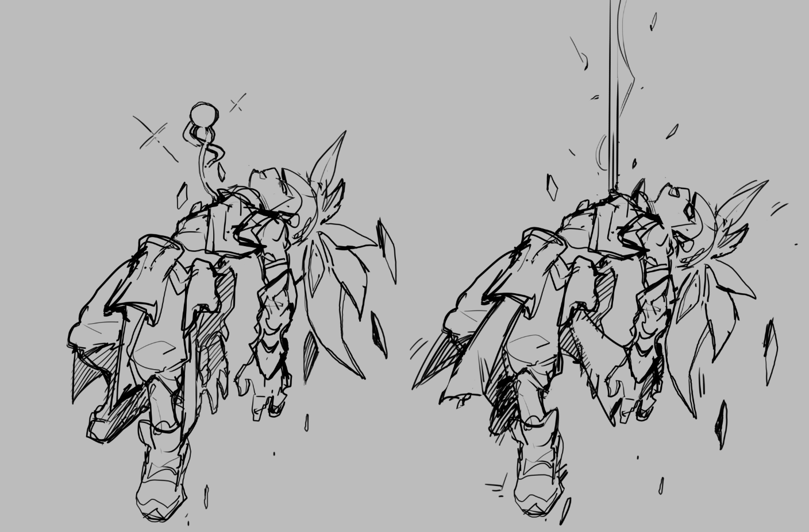
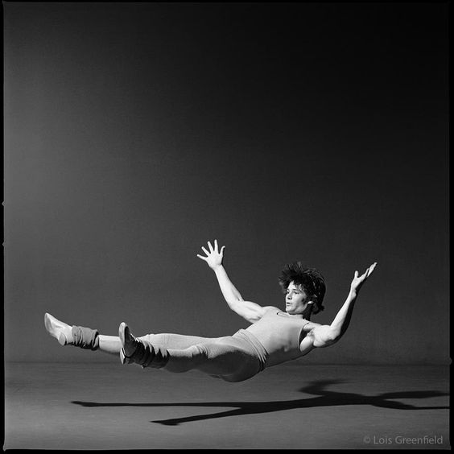
【10-1.死亡II-主角死亡】
主角專用死亡動畫的時機:「我方全體角色死亡時」的動畫，
若主角早已死亡，就從地面軀體開始播放動畫；若剛剛死亡就銜接受擊動畫撥放。
-關鍵詞: 神聖感→心臟飛離後轉為軀殼的哀傷感
-動作連貫性: 【9.受擊】/【10.死亡】必須流暢銜接到【10-1.主角死亡】
正側面死亡倒地姿勢 → 身體緩緩上浮，心臟慢慢飄離軀體 → 心臟突加速，沖出畫面 → 身體氣力被抽空、浮力同時消失落地

Slide 22





【11.休閒待機】
休閒待機的時機:「角色在未被操作也未受到傷害的狀態下，經過一段時間後自動播放」 目的是為了讓人物看起來更加生動鮮活，其中的伸展動態完成後，需要在休閒待機pose停駐2~3秒，再接回待機
-關鍵詞: 與待機狀態差異化、靜態轉動態 -動作連貫性: 必須從【1.待機】銜接到【11.休閒待機】，再接回【1.待機】
右手持握武器頭部朝下放置/插入地面中，身體動態變得鬆弛 → 接著，左手做一些伸展或是撥髮之類的休閒動作

Slide 23




【12.暈眩】
暈眩的時機:「角色被數度背刺/失衡值過高時會暈眩」，動畫表現上需要跟待機差異明顯、高辨識度
-關鍵詞: 委靡軟爛、緩慢搖晃 -動作連貫性: 必須從【 9.受擊】銜接到【12.暈眩】
身體前傾低頭，頭部與肩部緩慢搖晃、畫圈

